Slide 1
Task Manager and Malware
Học Viện Kỹ Thuật Quân Sự
Khoa Công nghệ Thông Tin
Chủ đề trình bày:
Task Manager
and Malware
Người Thực hiện: Nguyễn Đình Đại Lớp: BĐATTT
Lê Anh Thắng Lớp: BĐATTT

Slide 2
Task Manager and Malware
MỤC LỤC
Đặt vấn đề.
Cơ sở lý thuyết.
Phát triển chương trình.
Giao diện người dùng.
Demo chương trình.
  Nhược điểm của task manager
  Cơ chế lây nhiễm malware

Slide 3
Task Manager
Đặt vấn đề:
Bạn là người thường xuyên sử dụng máy tính, việc máy tính của bạn hay bị chậm và đơ mà không rõ nguyên nhân. Tuy bạn đã dọn rác cho máy, tắt tất cả các phần mềm nhưng máy vẫn chậm. Để khắc phục vấn đề này, task manager là công cụ cho phép xem các chương trình đang chạy. Bạn có thể nhờ vào công cụ này để cải thiện tình trạng máy chậm.
Chức năng Task manager:
Xem tất cả các tiến trình đang chạy trong máy tính của bạn.
Từ đó chúng ta có thể thấy được các tiến trình đang chạy tốn bộ nhớ .
Có thể end task những tiến trình chạy ngầm, hoặc những tiến trình không sử dụng.
Tại sao lại như vậy?

Slide 4
Task Manager
Cơ sở lý thuyết
Cần phân biệt hai khái niệm chương trình và tiến trình. Một chương trình là một thực thể thụ động, chứa đựng các chỉ thị điều khiển máy tính để tiến hành một tác vụ nào đó ; khi cho thực hiện các chỉ thị này, chương trình chuyển thành tiến trình, là một thực thể hoạt động, với con trỏ lệnh xác định chỉ thị kế tiếp sẽ thi hành, kèm theo tập các tài nguyên phục vụ cho hoạt động của tiến trình.
Tiến trình là một chương trình đang xử lý, sỡ hữu một con trỏ lệnh, tập các thanh ghi và các biến. Để hoàn thành tác vụ của mình, một tiến trình có thể cần đến một số tài nguyên – như CPU, bộ nhớ chính, các tập tin và thiết bị nhập/xuất.
Luồng là 1 tiểu tiến trình . Các luồng trong một tiến trình chỉ có ý nghĩa đối trong tiến trình đó (không thể nhìn thấy từ bên ngoài), và chúng chia sẻ dữ liệu sử dụng trong tiến trình. Chính vì thế, sự thay đổi dữ liệu ở luồng này sẽ ảnh hưởng tới những luồng còn lại.

Slide 5
Task Manager
Phát triển chương trình
Ngôn ngữ sử dụng trong chương trình C#.
Thông tin của chương trình task manager.
Task manager đưa ra các thông tin về :
  Các tiến trình đang chạy ở trong máy.
  Id của các tiến trình.
  Thông tin về private memory.
  Thông tin về virtural memory.
  Thông tin về responding.
  Thông tin về số threads của từng tiến trình.
  Thông tin về tổng số process, tổng số threads.
  Thông tin về hoạt động của cpu,ram,tốc độ internet.
Task manager có thể thực hiện các tác vụ:
  Mở trực tiếp 1 tiến trình mới.
  Hẹn giờ shutdown, restart máy
  Kiểm tra nhiệt độ CPU

Slide 6
Task Manager
* Một số hàm cơ bản của chương trình
GetProcess(): hàm lấy danh sách các tiến trình trong máy và các thông tin của tiến trình đó.
EndTaskToolStripMenuItem_Click(): hàm xử lý end task tiến trình.
timer1_Tick(): hàm cập nhật lại các tiến trình trong máy khi tiến trình trong máy thay đổi.
timer_Tick(): hàm xử lý các thông tin về cpu, ram, internet.

Slide 7
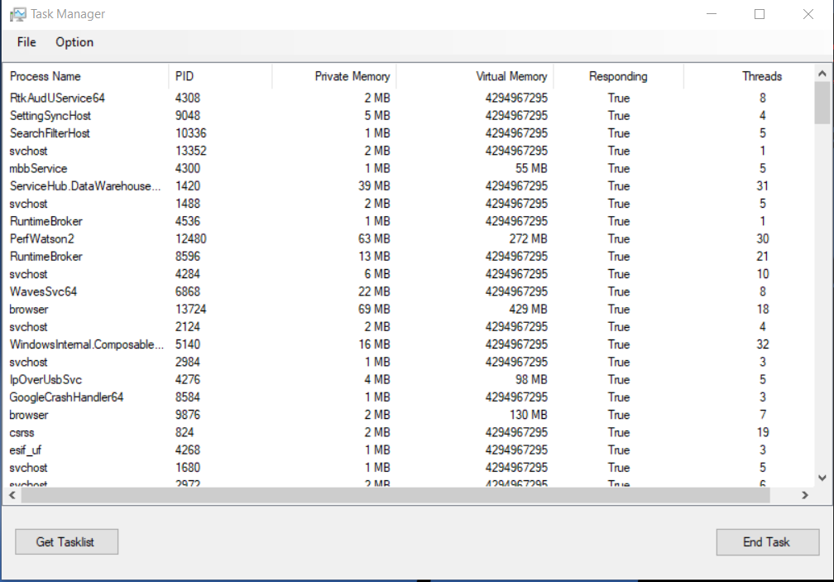
Task Manager
Giao diện người dùng
Giao diện chính của chương trình

Slide 8
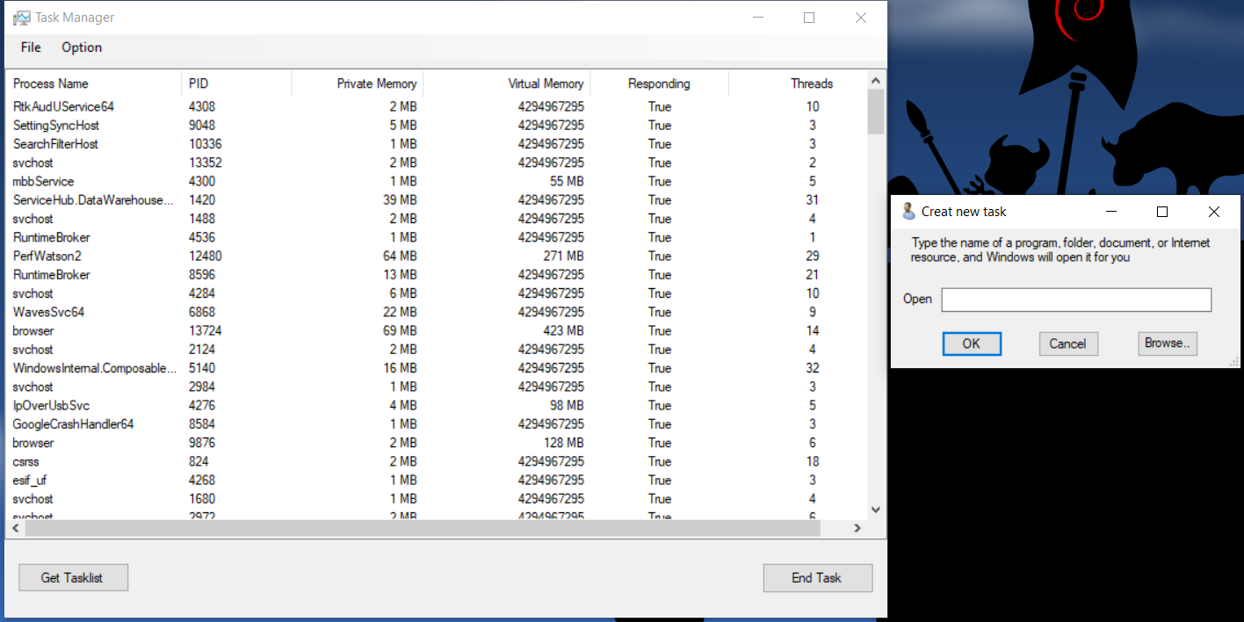
Task Manager
Giao diện khi mở tiến trình mới

Slide 9
Malware
1
Khái niệm malware
2
Các loại malware
3
Hình thức lây nhiễm malware
4
The BackDoor.Hacarmy.D

Slide 10
Malware
Malware là gì?
- Malware là bất kỳ chương trình hoặc tệp nào xâm nhập và phá hủy hệ thống máy tính gây nguy hại cho người dùng.
- Các chương trình độc hại này thực hiện nhiều chức năng như ăn cắp, mã hóa hoặc xóa dữ liệu, thay đổi hoặc chiếm đoạt các chức năng tính toán lõi và giám sát hoạt động máy tính của người dùng.

Slide 11
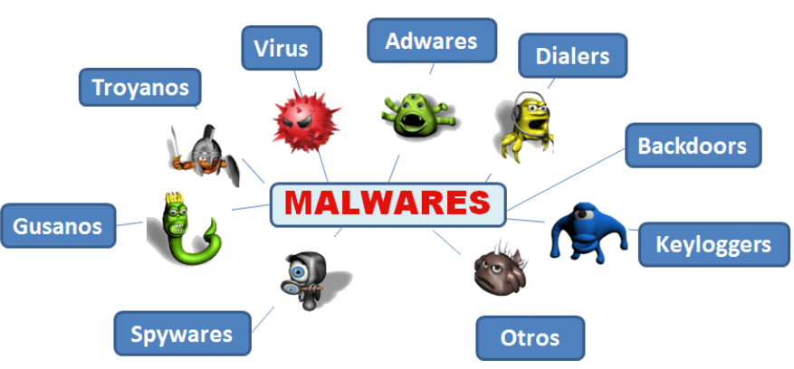
Malware
Các loại malware
- Có nhiều loại phần mềm độc hại khác nhau chứa các đặc điểm và đặc tính riêng

Slide 12
Malware
Virus
Lây nhiễm dựa vào phương tiện khác để phát tán.
Lây nhiễm bằng cách đính mã vào file thực thi được truyền qua nhau
Gồm 3 thành phần:
+ Replicator
+ Concealer
+ Payload

Slide 13
Malware
Worm
Tinh vi hơn virus
Tự sao chép mà không cần tới can thiệp của người dùng
Gồm 5 thành phần:
+ Penetration tool
+ Installer
+ Discovery tool
+ Scanner
+ Payload

Slide 14
Malware
Backdoor
Giống với chương trình truy cập từ xa
Backdoor cho phép tin tặc toàn quyền kiểm soát
Phương thức:
+ Khai thác lỗ hổng trên máy tính mục tiêu
+ Bẫy người dùng thông qua một chương trình khác

Slide 15
Malware
Trojan horse
Chứa đựng nhiều payload phá hoại, ngăn cản malware nhận ra malcode
Kỹ thuật che giấu:
+ Đổi tên giống với file bình thường
+ Làm lỗi phần mềm diệt virus
+ Sử dụng nhiều loại code khác nhau

Slide 16
Malware
Ransomware
Lây nhiễm theo cách thức giống Trojan horse thông qua tải file và chạy file
Lây nhiễm thông qua một lỗ hổng mạng hay rootkit
Công cụ kiếm tiền lớn nhất của hacker
Mã hóa dữ liệu trên máy tính hoặc toàn bộ ổ cứng, chặn quyền truy cập của người dùng

Slide 17
Malware
* Hình thức lây nhiễm của malware
1
2
3
Theo cách cổ điển
+ Bánh trướng các loại virus máy tính thông qua thiết bị lưu trữ di động
Qua thư điện tử
+ Lây nhiễm vào file đính kèm theo thư điện tử
+ Lây nhiễm do mở một liên kết trong thư điện tử
+ Lây nhiễm ngay khi mở để xem thư điện tử
Qua mạng Internet
+ Lây nhiễm thông qua các file tài liệu, phần mềm
+ Lây nhiễm khi đang truy cập trang web cài đặt virus
+ Lây nhiễm virus hoặc chiếm quyền điều khiển máy tính

Slide 18

Malware
The Backdoor.Hacarmy.D
- File thực thi ở một OEP mới (đoạn code được đưa vào cuối file)
- Lưu lại trạng thái của thanh ghi (PUSHAD)
- Nội dung Pack được giải nén
- Import table được sửa lại
- Khôi phục trạng thái thanh ghi (POPAD)
- EIP nhảy đến OEP file trước khi Pack

Slide 19
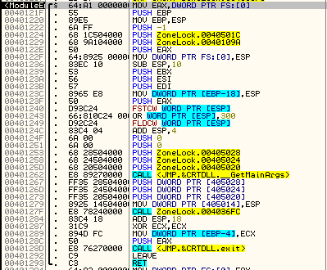
Malware
The Backdoor.Hacarmy.D
* Unpack UPX

Slide 20


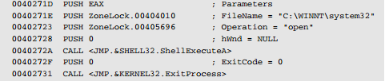




Malware
The Backdoor.Hacarmy.D

Slide 21
Malware
The Backdoor.Hacarmy.D

Slide 22
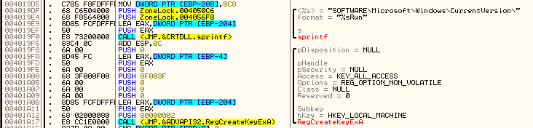
Malware
The Backdoor.Hacarmy.D
[HKEY_CURRENT_USER\Software\Microsoft\Windows\CurrentVersion\Run]

Slide 23
www.themegallery.com
Thank You !

